Slide 1
Análise de Fatores Que Influenciam o Resultado do Festival da Eurovisão
IPAI
Apresentação Parte 1 e 2
Grupo 9
Renato Vaz, Sílvia Mourão, Sofia Freire

Slide 2
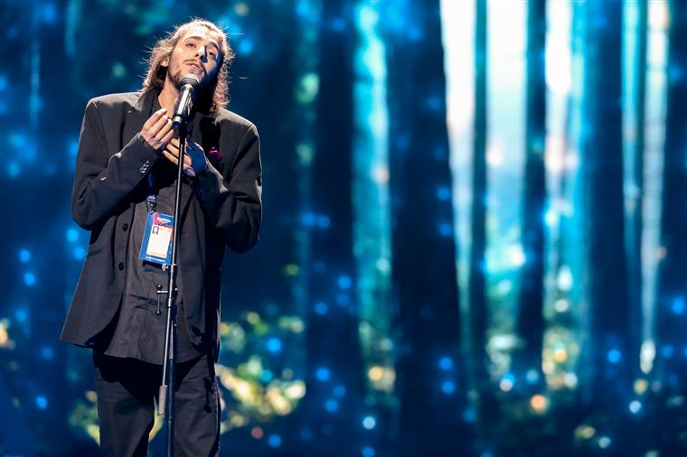
Eurovisão
Notes:
A eurovisão é um festival de música que se inspirou no festival de música de Sanremo. A eurovisão começou em 1956 e até ao dia de hoje realizou-se todos os anos, à exceção de 2019 devido à pandemia. Este ano irá decorrer em Turim, Itália. Nem sempre teve o mesmo formato existindo mudanças para as regras dos participantes e no sistema de votação.

Slide 3
Datasets
Dataset | Descrição
Eurovisão | Votos de todos os países desde 1957 a 2021
Música | Dados sobre as músicas que participaram na eurovisão (1960-2021)
Género | Géneros musicais mais ouvidos por ano no Spotify (2010-2021)
Vizinhos | Nome e número dos países vizinhos de cada país que participou na eurovisão
Localização | Lista com os limites administrativos mundiais
Turistas | Número de chegadas de turistas a alojamentos turísticos por país (1990-2019)
Emissões | Emissões históricas de dióxido de carbono por país 1990-2019)
PIB | Descrição do PIB per capita (1960-2020)
População | População de cada país presente na eurovisão (1960-2020)
Conflitos | Lista de todos os conflitos mundiais ocorridos depois da 2º Guerra Mundial e os países envolvidos
Área | Área de cada país
Notes:
Dado que não temos muitas medidas numéricas, achamos por bem arranjar mais datasets para caracterizar melhor os dados
Recolhemos diversos datasets de várias fontes dividindo-se estes em duas categorias: relativos ao festival da Eurovisão e os que permitem caracterizar colunas dos dados recolhidos, nomeadamente informação sobre os países, géneros de música e acontecimentos anuais.

Slide 4
Fontes de dados e erros
Kaggle Public Data Platform
World Bank Data Catalog
.csv
.xlsx
.json
Principais erros:
Valores errados
Dados em falta
Palavras escritas de maneiras diferentes mas com significados iguais

Slide 5
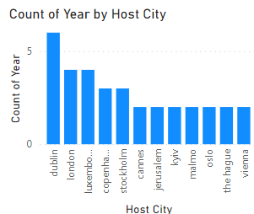
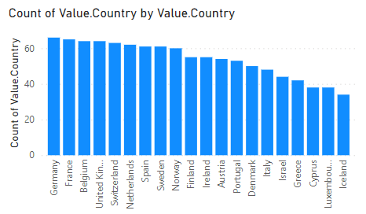
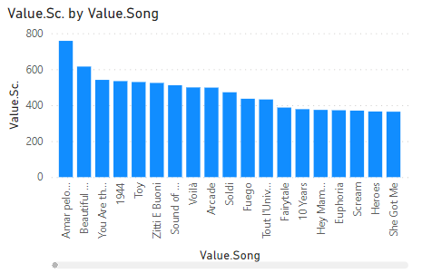
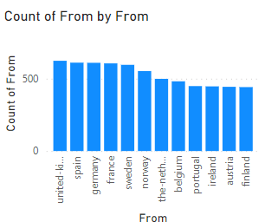
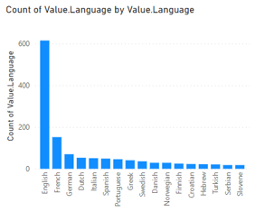

Slide 6
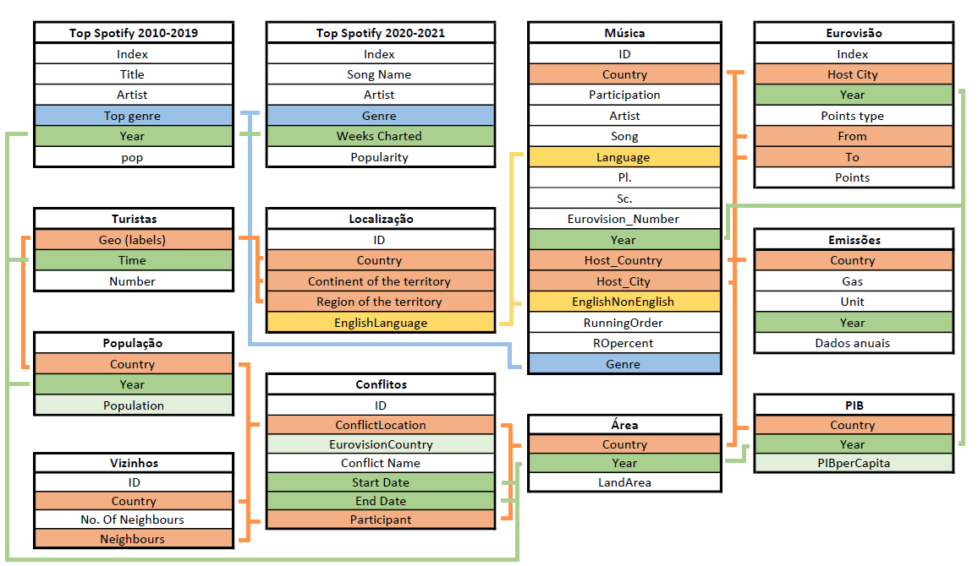

Slide 7
Processo de Negócio
Âmbito do projeto: estabelecimento de probabilidades base em casas de apostas
Quanto mais próxima do resultado final for a odd inicial, melhor a margem de lucro para a casa de apostas
Tipo de analise pode ser recriada para outros temas, tendo em atenção diferentes fatores de correlação
Notes:
Processo de Negócio
O âmbito desta analise tem como aplicação o estabelecimento de probabilidades base em casas de apostas.
No contexto de uma casa de apostas, quando um novo tema de apostas é publicado, existe uma odd inicial que serve como base para as primeiras apostas, antes de a casa ajustar as odds à medida que as pessoas vão apostando e que outros eventos temporais influenciam a previsão do resultado entre a data de publicação do tema e o resultado final. Se esta odd inicial tiver uma diferença muito grande entre o eventual resultado final então existe a possibilidade de a casa de apostas receber menor quantidade lucro ou perder dinheiro.
O tipo de analise realizada para este trabalho pode ser recriada para outros temas de apostas, tendo em conta que os datasets escolhidos neste caso correspondem a variáveis que achamos fariam sentido no contexto da eurovisão, mas que seriam diferentes para outros temas.

Slide 8
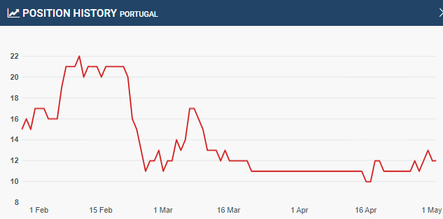
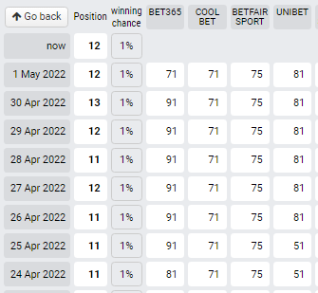
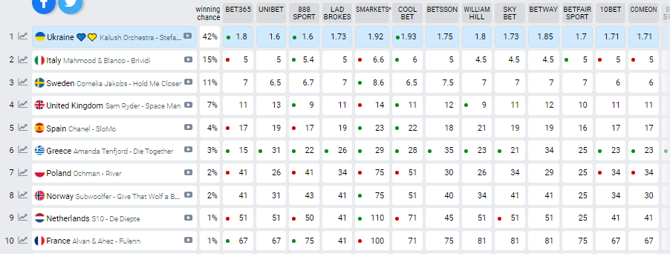

Slide 9
Questões Analíticas
Qual a influência da língua em que a canção é cantada? Existe maior quantidade de países que não se qualificam para a final cuja língua da música não seja o inglês? Existe melhor resultado médio para músicas em inglês? Existe alguma diferença entre os resultados do mesmo país entre músicas em inglês ou com a sua língua materna?
Notes:
3 questoes definidas para o projeto divididas em 3 temas gerais: a influencia da língua em que a musica é cantada, a influencia da geografia e da demografia nos resultados e as questões da atualidade.

Slide 10
Questões Analíticas
Como é que a demografia e a geografia influenciam os resultados na eurovisão? Um país tem influência na quantidade de pontos que recebe? Existe entreajuda entre vizinhos? Os países com maior população vizinha têm vantagens? Os países com maior PIB têm melhores resultados?
Notes:
3 questoes definidas para o projeto divididas em 3 temas gerais: a influencia da língua em que a musica é cantada, a influencia da geografia e da demografia nos resultados e as questões da atualidade.

Slide 11
Questões Analíticas
As questões da atualidade influenciam os resultados? Existe correlação entre os géneros musicais mais ouvidos em cada ano e a Eurovisão? A participação em conflitos diminui a média de pontos que um país recebe? Os países mais “verdes” são mais populares? O turismo influencia a votação?
Notes:
3 questoes definidas para o projeto divididas em 3 temas gerais: a influencia da língua em que a musica é cantada, a influencia da geografia e da demografia nos resultados e as questões da atualidade.

Slide 12
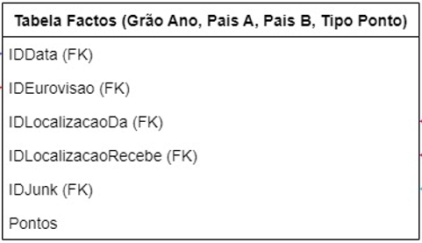
Tabelas de Factos
Tabela de factos 1 : todas as instancias de um país a dar um tipo de pontos a outro país num determinado ano
Notes:
De forma a conseguir dar resposta a estas perguntas, e com base nos datasets encontrados na primeira parte do trabalho, decidimos criar 2 tabelas de factos, com grãos diferentes.

Slide 13
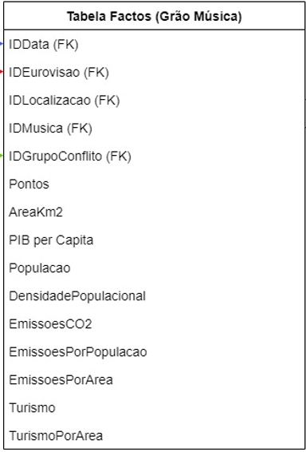
Tabelas de Factos
Tabela de factos 2: visão geral do resultado de uma música (ou seja, o resultado de um determinado país num determinado ano)
Notes:
De forma a conseguir dar resposta a estas perguntas, e com base nos datasets encontrados na primeira parte do trabalho, decidimos criar 2 tabelas de factos, com grãos diferentes.

Slide 14
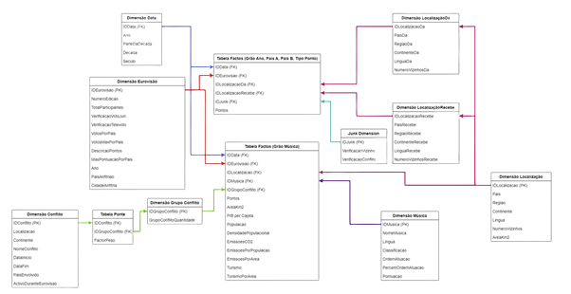
Esquema em estrela global

Slide 15
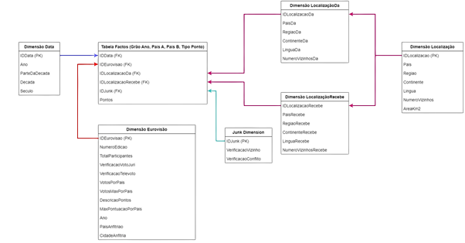

Slide 16
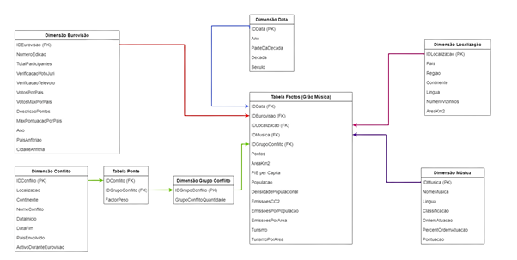

Slide 17
Perguntas?
OBRIGADO!

